Slide 1

Цифровой тренажёр для отработки навыков по работе с клиентами “CustSkills”
РАБОТУ ВЫПОЛНИЛИ СТУДЕНТЫ “ПГТУ” ФУП МТ-41 СКОРОХОДОВА ТАТЬЯНА, ПИ-34 ЗУЛКАРОВ АЙРАТ
НАСТАВНИК: СБОЕВА ИРИНА АЛЕКСЕЕВНА

Slide 2


Проблема
Высокая конкуренция на современном рынке требует от компаний больших усилий, направленных не только на поиск новых, но и на удержание существующих клиентов.
Клиенты различных компаний часто жалуются и оставляют негативные отзывы на сотрудников (консультантов) из-за их недостаточных знаний, грубого общения и др. Это оказывает значительное влияние на объемы продаж компаний и на количество их клиентов. Поэтому большинство руководителей уделяют много времени обучению персонала.

Slide 3


Решение
Обучение сотрудников через мобильное приложение значительно сократит время руководителей на проверку их знаний и бюджет компании.
Налаживание взаимоотношений с покупателями позволит компаниям снизить расходы на их привлечение и удержание, более рационально распределить между ними маркетинговый бюджет, укрепляя тем самым свои позиции на рынке и увеличивая в долгосрочной перспективе прибыль.

Slide 4

Цель проекта:
Разработка мобильного приложения, совмещающего в себе сразу несколького блоков обучения сотрудников по совершенствованию работы с клиентами: вебинары, тренинги, тестирование

Slide 5
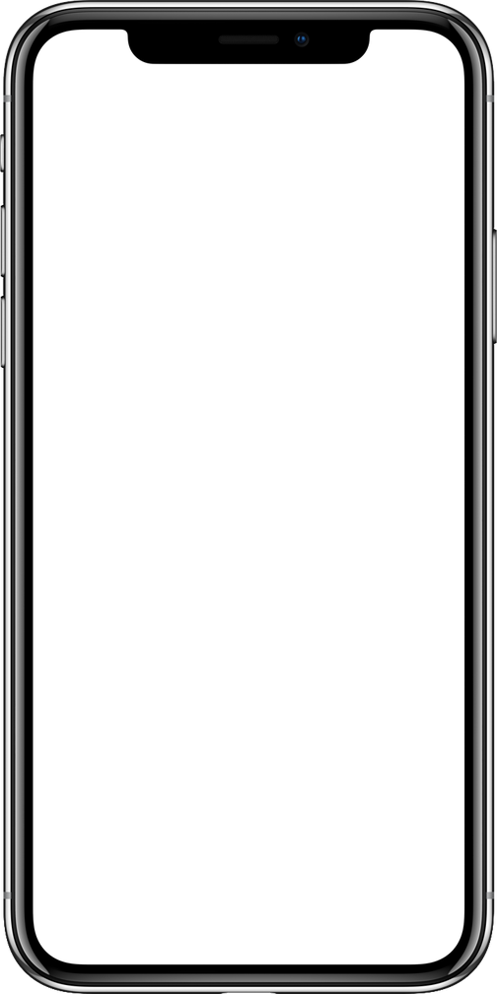
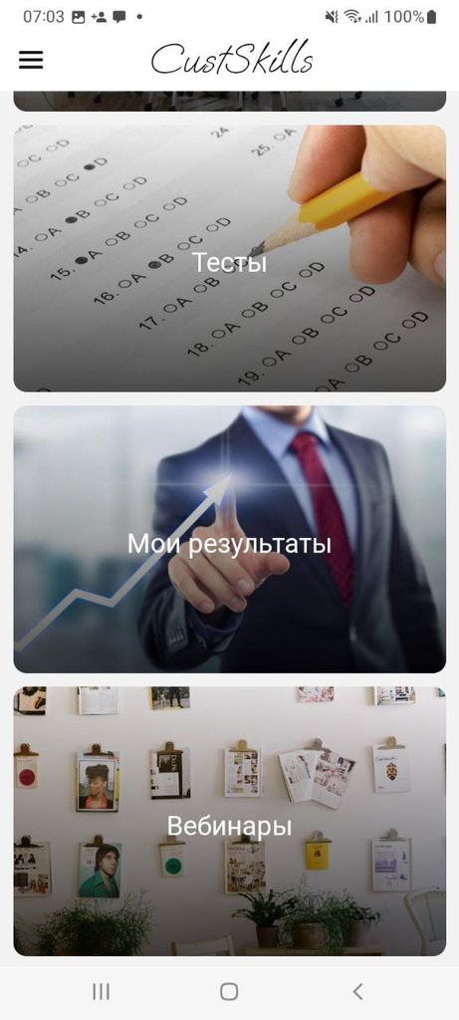
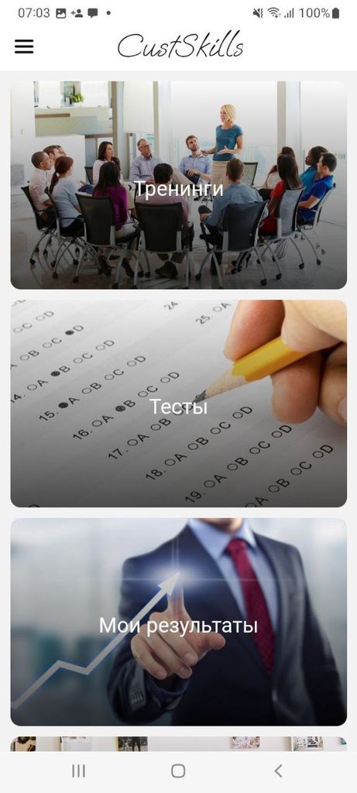
Вебинары
Видео-уроки, онлайн семинары в режиме реального времени
О продукте
Тренинги
Практические задания, отработки диалогов с клиентами и т.д
Тестирование
Проверка знаний сотрудников

Slide 6

Конкурентные преимущества
  Экономия времени
  Высокая скорость работы
  Оплата только в день покупки (бесплатные обновления)
  Быстрый доступ для руководителя к результатам обучения сотрудников
  Доступность на IOS и Android

Slide 7

Целевая аудитория
Коммерческие организации (B2B) сферы услуг, стремящиеся к совершенствованию качества обслуживания клиентов, повышению удовлетворенности клиентов, улучшению работы персонала. География потребителей - Россия.

Slide 8

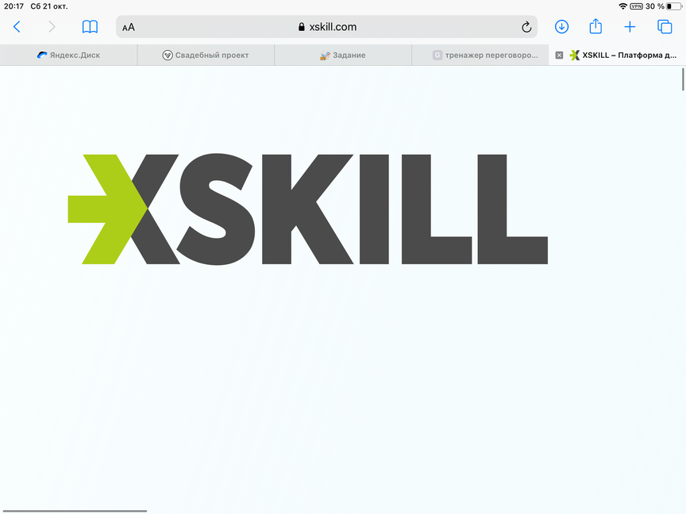


Конкуренты
EdApp
Тренажер Переговоров XSKILL
StartExam
ПораРасти
Мобильная система управления обучением (LMS), разработанная специально для преподавателей. Конструктор мини-курсов, онлайн-уроков и обучающих приложений.
Онлайн-платформа оценки персонала в организации, система оценки и развития сотрудников.
Мобильное приложение для обучения холодным звонкам.
Виртуальный тренер, который общается голосом, как Siri или Алиса. Погружает в реальные ситуации и ведет себя как настоящий клиент.

Slide 9
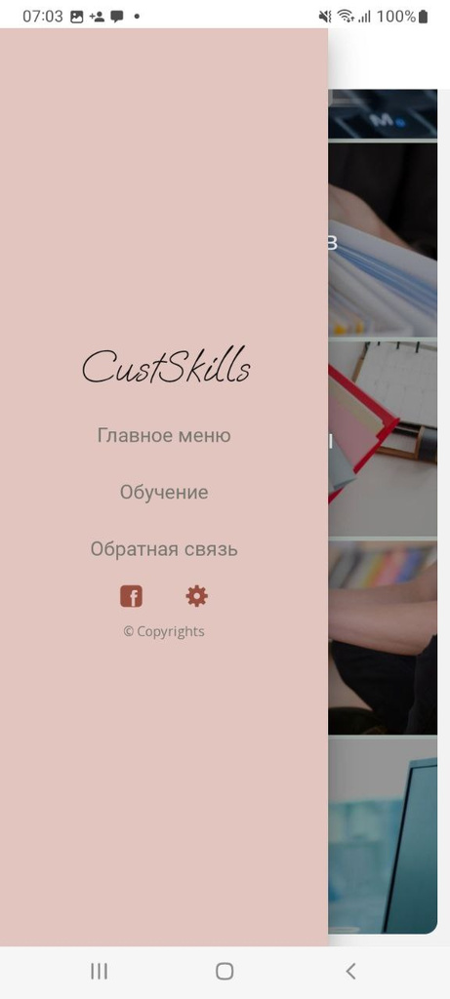
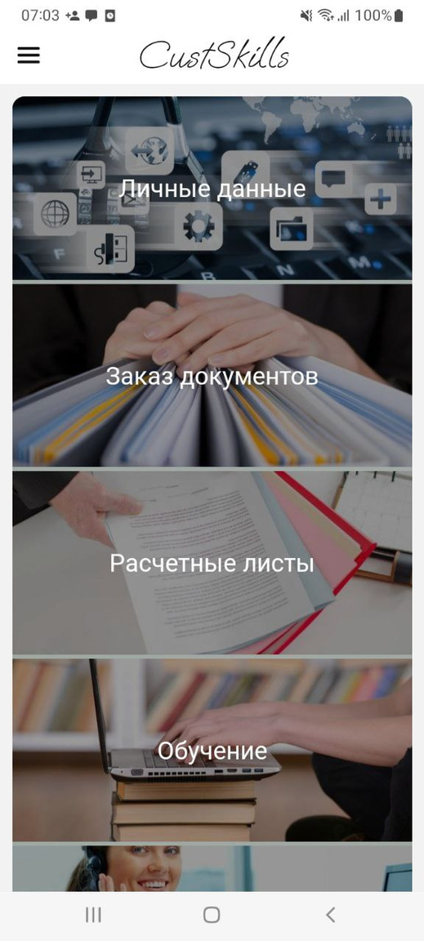
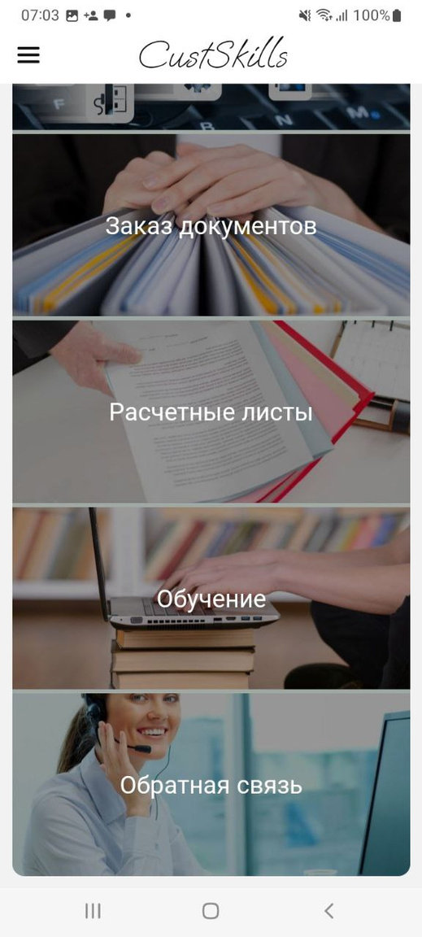
Стадия проекта - прототип
Проект находится на стадии разработки. Для подтверждения реализуемости идеи разработан макетный образец приложения-тренажера отработки навыков работы с клиентами, чтобы продемонстрировать ее ключевые характеристики

Slide 10
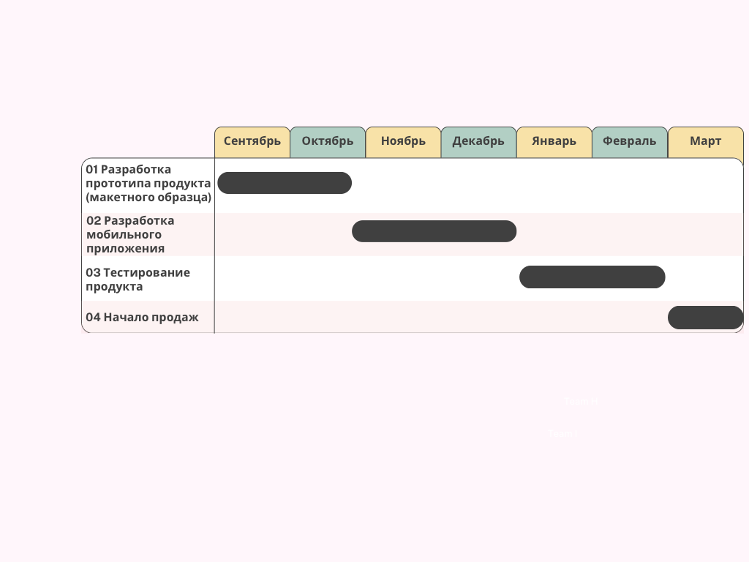
План реализации (этапы)

Slide 11


Команда проекта
Менеджер проекта, маркетолог
Скороходова Татьяна
Разработчик, тестировщик
Зулкаров Айрат
Функции: Разработка плана проекта и его реализация. Поиск, обработка информации, связь с внешними субъектами. Изучение рынка потребителей.
Функции: Разработка продукта, тестирование, исправление ошибок

Slide 12
Финансовые показатели
Виды затрат | Сумма, тыс. руб.
Разработка мобильного приложения | 500
Оборудование и ПК для разработки | 100
Затраты на рекламу (в месяц) | 100
Обновление приложения (в месяц) | 10
Размещение приложения в App Store - 30% с продажи
Размещение приложения в Google Play - 15% с продажи

Slide 13


Каналы продвижения
Проведение семинаров, презентаций продукта для целевой аудитории
Реклама в СМИ, социальных сетях

Slide 14


Каналы сбыта
Google Play
App Store

Slide 15


План дальнейшего развития
Старт продаж
Разработка мобильного приложения
Расширение штата разработчиков

Slide 16
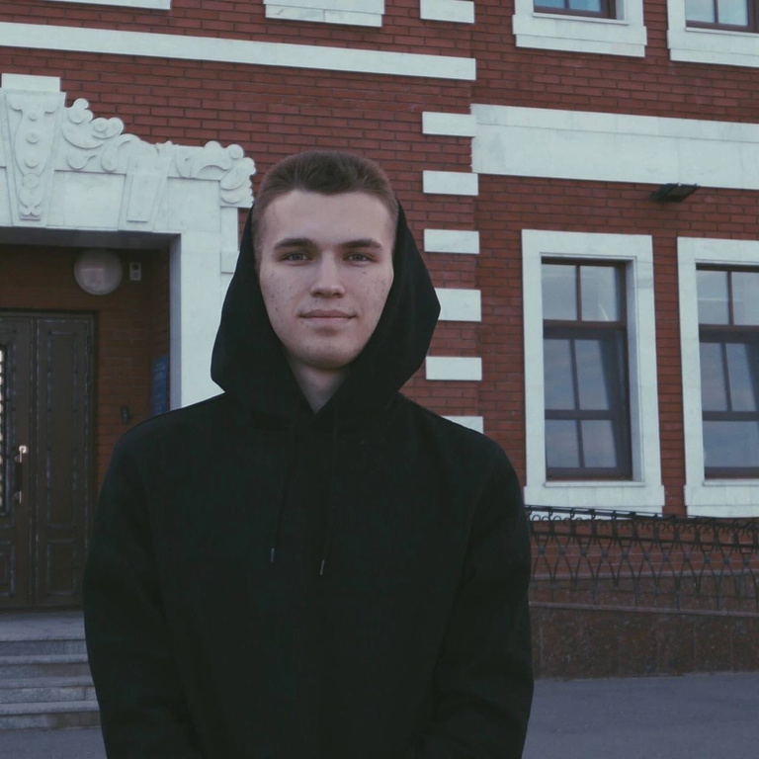
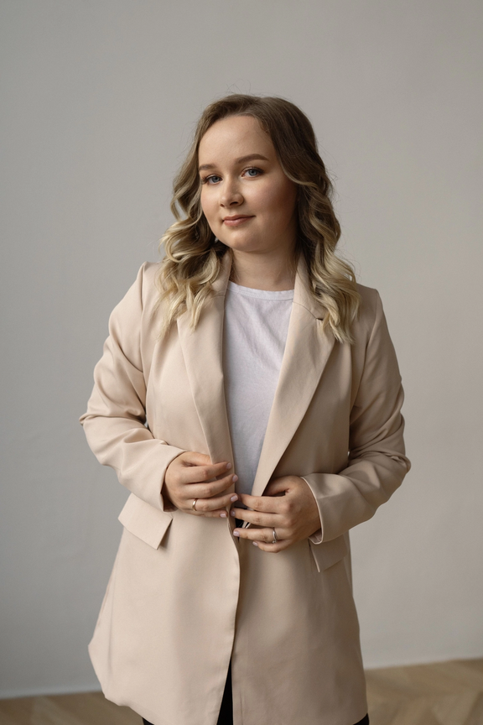
Контакты
89996096243
A.zulkarov@yandex.ru
89024318606
ctany@mail.ru

